Slide 1
Магазин недвижимости
Скворцов Григорий

Slide 2
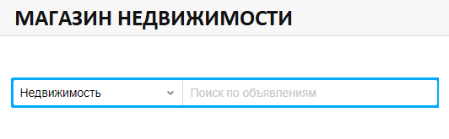
Идея проекта
Главной задачей проекта стало создания Веб-приложения для онлайн магазина недвижимостью

Slide 3
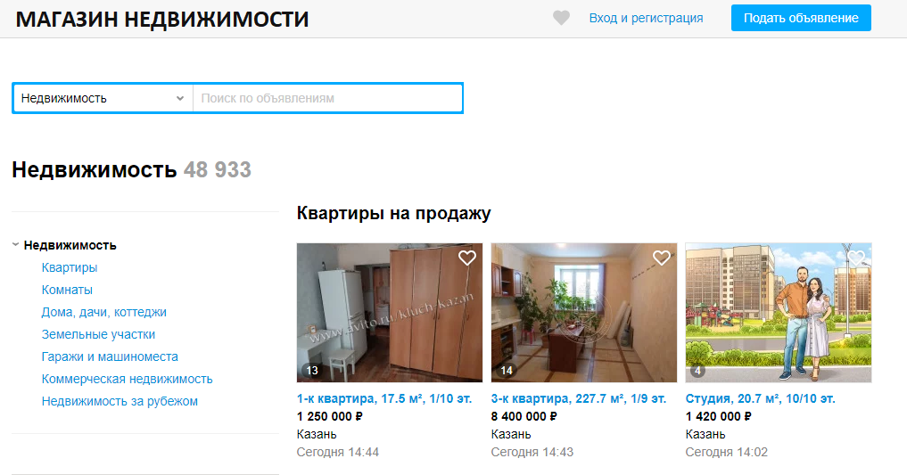
Реализация
Для хранения базы данных объявлений я использовал sqlite

Slide 4
Реализация
Была создана регистрация и авторизация пользователей

Slide 5
Реализация
Добавлять товары в корзину и пользоваться фильтрами может только зарегистрировавшийся пользователь
2

Slide 6
Реализация
Была создана система разграничения доступа – зарегистрированный пользователь видит только свою информацию
2
2

Slide 7
Заключение
На этом всё. При необходимости в дальнейшем можно будет расширить функционал моего Веб-приложения. Например, добавить диалог продавца и покупателя.

Slide 8
Спасибо за внимание!

